Slide 1

TALLER 10
Una propuesta clara para transformar nuestra forma de trabajar.
EQUIPO DE TRABAJO

Slide 2
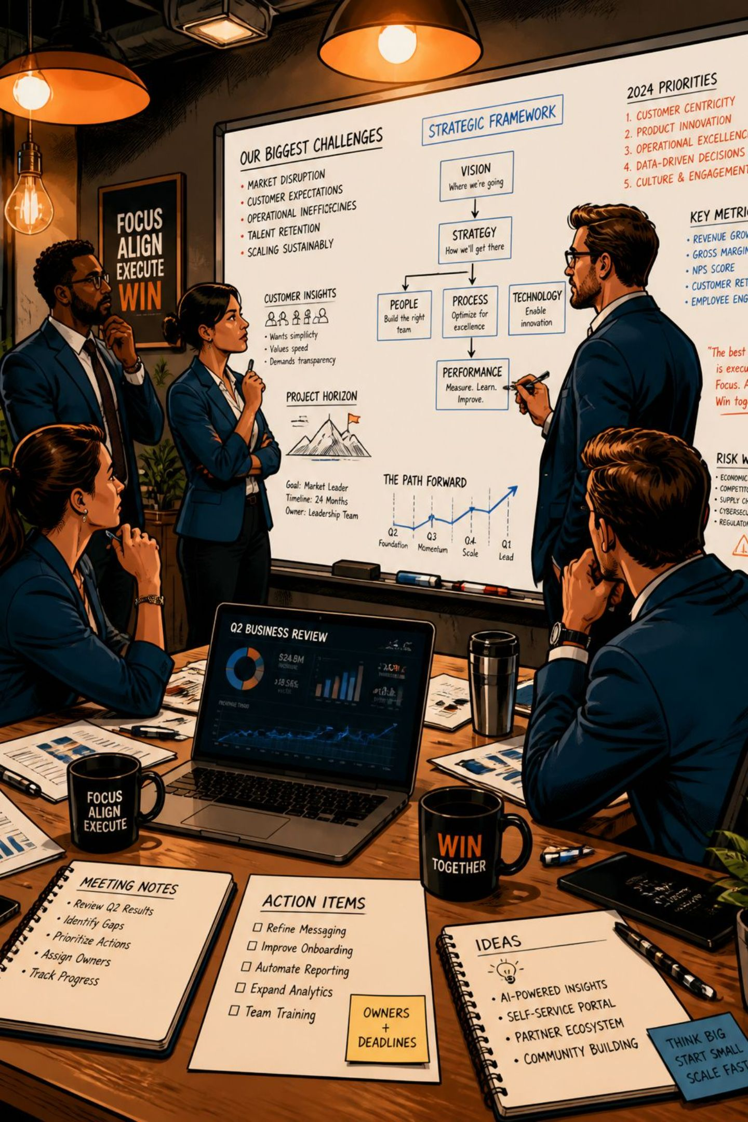

El Problema
Desafío clave 1
Descripción breve del primer reto o punto de dolor actual.
Desafío clave 2
Descripción breve del segundo reto o punto de dolor actual.
Desafío clave 3
Descripción breve del tercer reto o punto de dolor actual.

Slide 3
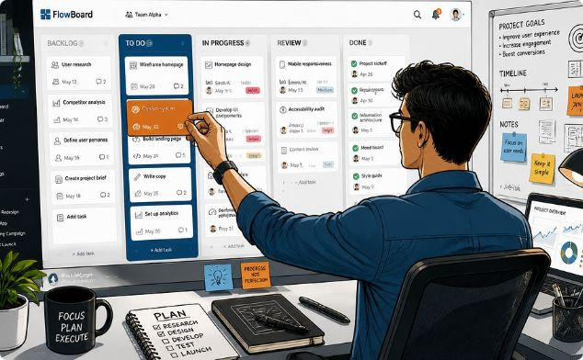

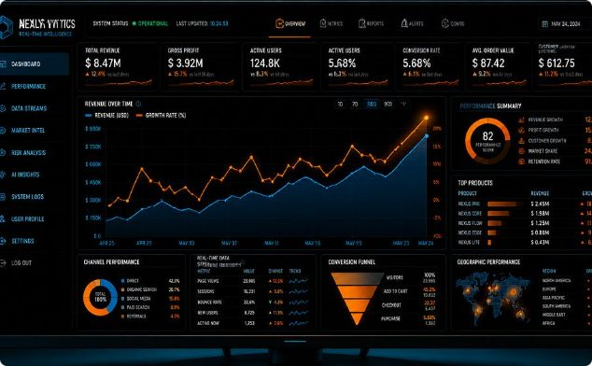
La Solución
Pilar 1
Pilar 2
Pilar 3
Acción concreta que aborda el primer desafío de forma directa.
Acción concreta que aborda el segundo desafío de forma directa.
Acción concreta que aborda el tercer desafío de forma directa.

Slide 4



Beneficios Esperados
Ventaja principal 1
Ventaja principal 2
Ventaja principal 3
Resultado medible y tangible que el equipo obtendrá.
Resultado medible y tangible que el equipo obtendrá.
Resultado medible y tangible que el equipo obtendrá.

Slide 5


Próximos Pasos
01
02
Acción inmediata 1
Acción inmediata 2
Responsable y plazo concreto para ejecutar esta semana.
Responsable y plazo concreto para ejecutar esta semana.
03
Acción inmediata 3
Responsable y plazo concreto para ejecutar esta semana.
¿Preguntas? Abrimos turno de debate al finalizar.

